Slide 1




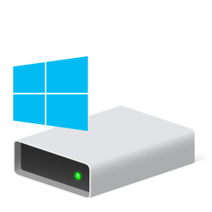


Mystery install
노 불법
순식간에 부자!
골드 리치
play
credits
↓
_
windows
Version demo
다운로드만 하기만 해도 만원씩 적립이 된다!

Slide 2
Mystery install
X
Mystery install 제작진들
노 불법
도움, 아이디어 제공자 캐치(전 희왕)
순식간에 부자!
제작자 하누리 (전 하늘)
Mystery install 바탕
골드 리치
play
실제 사건으로 바탕으로 만들어지지 않았지만
저희를 재미로 만들어졌으며 실제로 이 일이 일어날 경우 우연 임을 알립니다
credits
Mystery install 도움
↓
_
Wix.com (사이트 도움) 구글 드라이브 (파일 설치 도움)
windows
Version 1.00
다운로드만 하기만 해도 만원씩 적립이 된다!

Slide 3
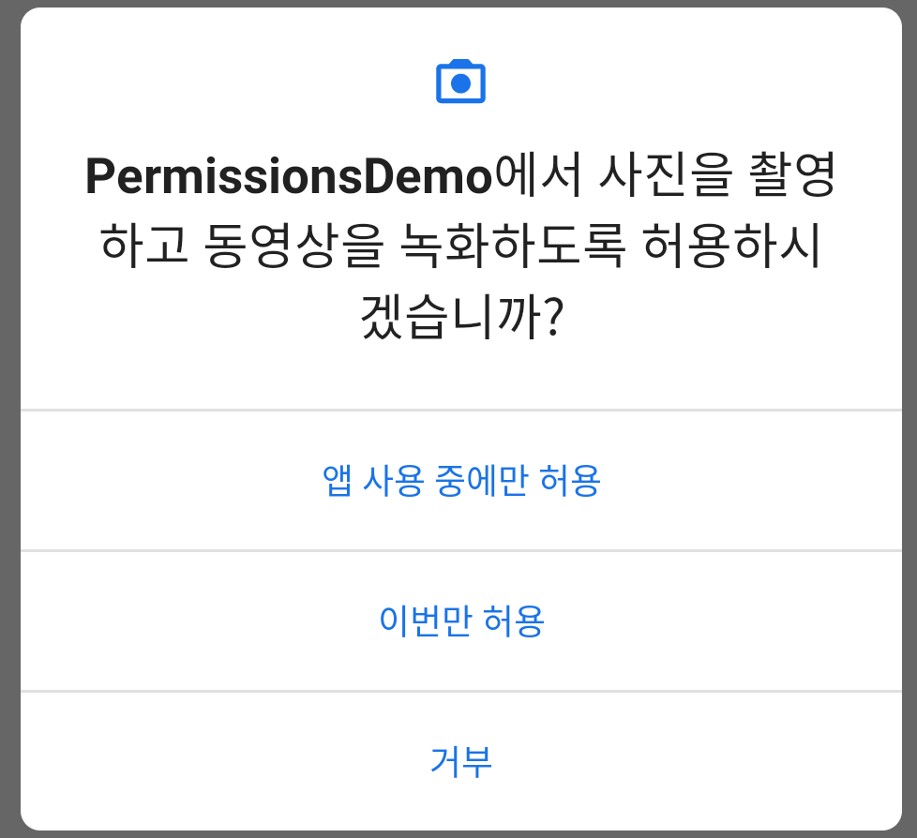
Mystery install

Slide 4
챕터 1 김상재은 누군가에게 10억원을 대출 하였다 하지만 김은 23살 백수 였던지라 10억을 갚을 자신이 없어 신체 포기 각서를 쓰고 집에서 나날이 죽을 날만 기다리던 중 사이트를 발견하게 되는데…
아무데나 클릭 하세요

Slide 5
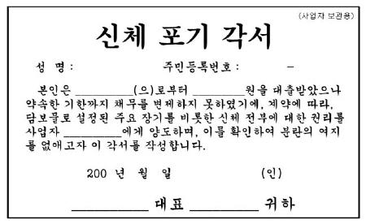

김상재
860614
112553
정시문
10억
정시문
9
9
11
김상재
정시문
김상재
다음

Slide 6
김상재
860614
112553
정시문
10억
정시문
9
9
11
김상재
정시문
김상재
정시문
야 상재야 니 죽을 날은 9월 30일이야~ 그때까지 기다려라~
>>>

Slide 7
>>>

Slide 8
김상재
하... 씨x...
>>>

Slide 9
김상재
내가 왜 신체 포기 각서를 썼지?
>>>

Slide 10
김상재
씨x 걍 핸드폰이나 봐야지
>>>

Slide 11
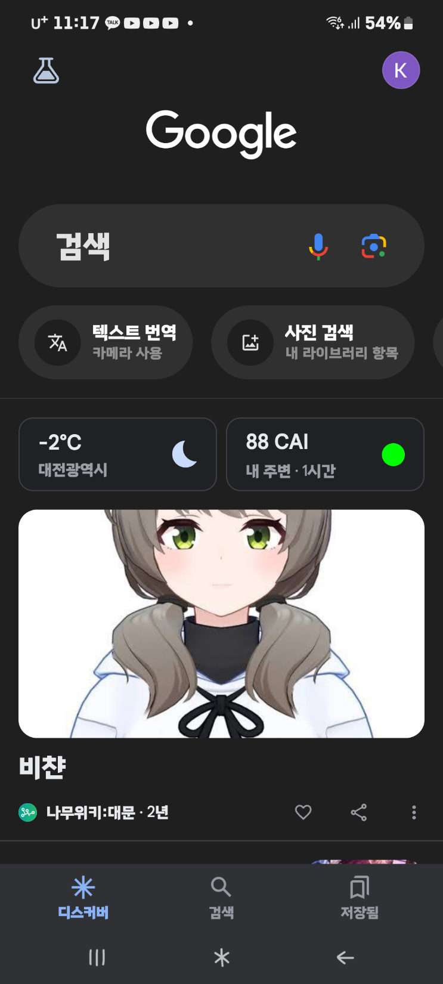





골드 리치
windows
골든 리치
당신도 부자가 되고 싶습니...
>>>

Slide 12
골드 리치
windows
골든 리치
당신도 부자가 되고 싶습니...
김상재
어...? 이게 뭐야 골든 리치?
>>>

Slide 13
골드 리치
windows
골든 리치
당신도 부자가 되고 싶습니...
김상재
한번 어떤지 확인만 해보자
>>>

Slide 14
골든 리치
김상재
아 뭐야 카메라를 왜 허용하라고 하는거야
>>>

Slide 15
https://skytv2424.wixsite.com/my-site-5 빠른 다운로드
웹사이트 안으로 들어가세요
>>>

